Slide 1
Технические решения компании Schwihag

Slide 2
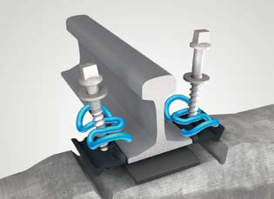
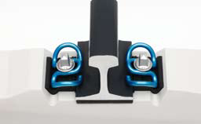
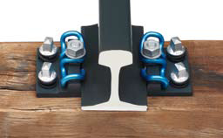
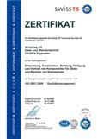
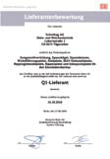
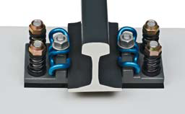
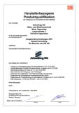
Рельсовые скрепления Швихаг для верхнего строения пути базируются на системах, которые зарекомендовали себя на практике. Швихаг усовершенствовал эти системы в техническом плане и по отношению к экономическим показателям.
Преимущества использования W – образных скреплений: 1)радикальное уменьшение всех видов износа рельса
2)Кратное увеличение межремонтных интервалов
3)Стабильность пути, надежность прикрепления рельса, упругие свойства всей системы верхнего строения пути
W-образное крепление с Skl 21
W- образное крепление с Skl 21
KS-образное крепление с Skl 12
Система крепления 336 с Skl 12

Slide 3
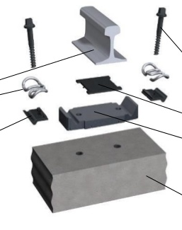
Система DFF 21 для монолитного основания
Преимущества:
Уменьшение структурного шума и вибрации, возможность реализовать концепцию «тихий путь»
Проведение строительно-монтажных работ сверху вниз позволяет достичь максимальной точности пути в плане и профиле
Возможна комплектация для применения с разными типами рельса (Р60, Р50 и другие)
- Возможность регулировки ширины колеи до ±10 мм
Регулировка по высоте
Возможность замены всех элементов скрепления, в том числе замоноличенных
Шуруп Ss 36
Рельс
Упругая клемма
Skl 21
Эластичная прокладка
Боковые упоры
Полиамидная плита
Железобетонный блок

Slide 4
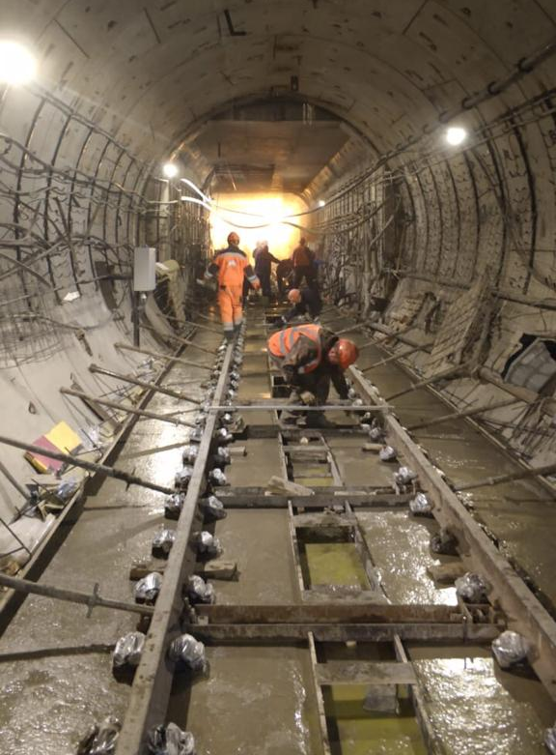
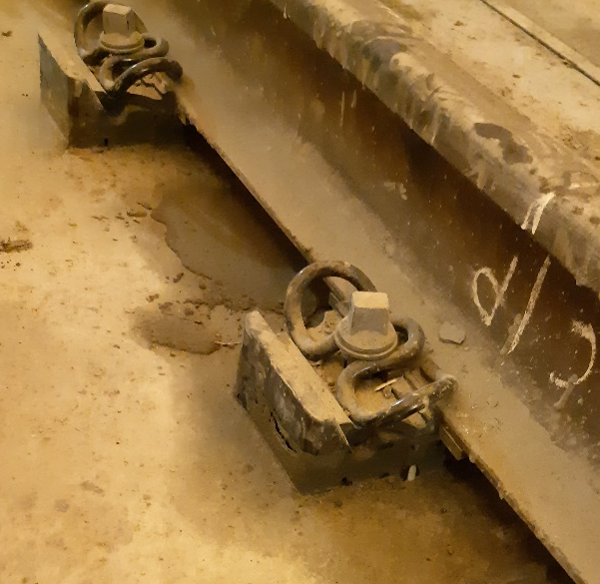
Система DFF 21 для монолитного основания
Система Dff 21 на станции Некрасовка Московского метрополитена
Открытие станции состоялось 3 июня 2019г.
Замечаний по работе элементов системы не зафиксированно

Slide 5
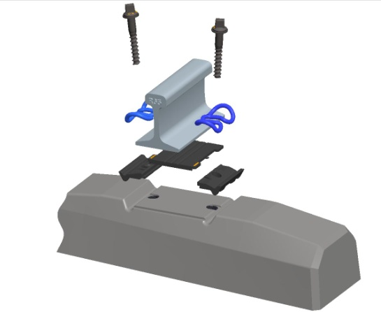
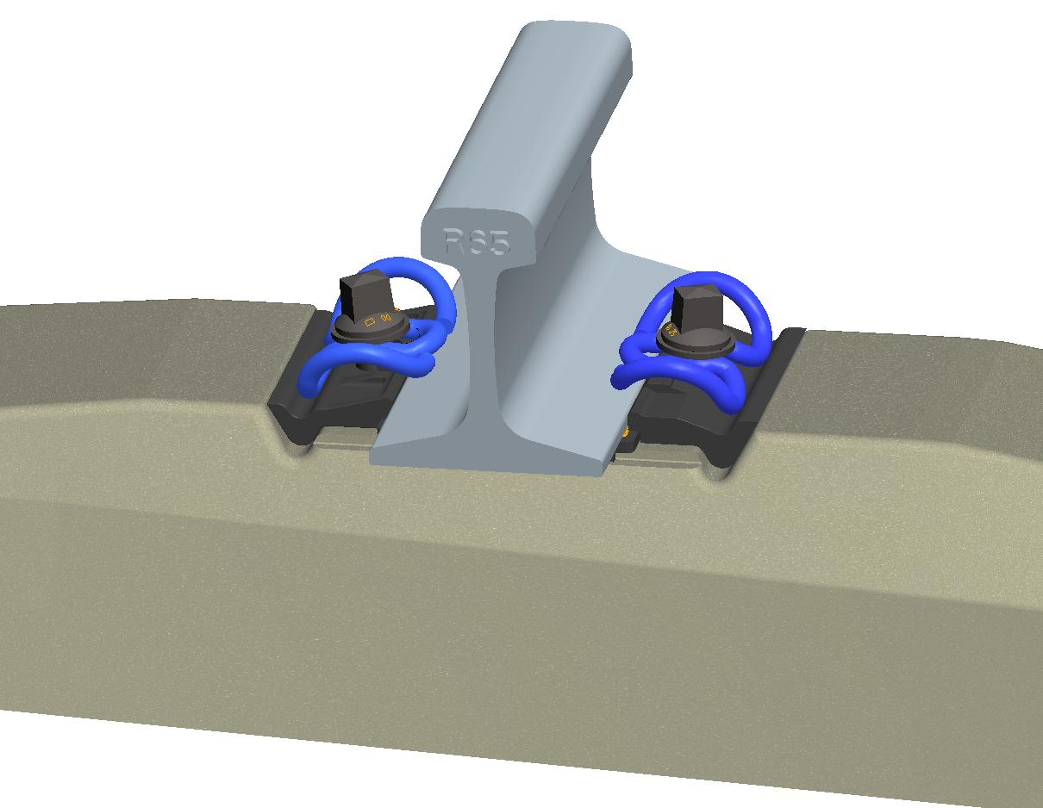
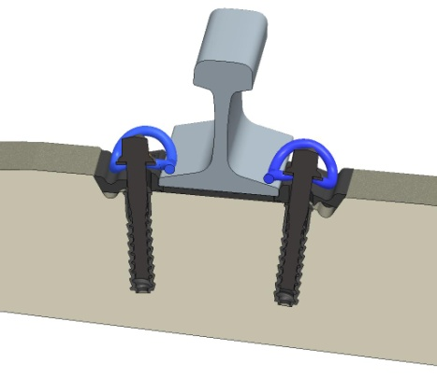
Рельсовое скрепление ШВИХАГ SBS W 21 для применения на шпале, блоках
Преимущества:
Полностью готово к предмонтажной сборке, возможность автоматизированного монтажа;
Поперечные силы уводятся через углонаправляющую плиту в бетонные плечи шпалы, без риска изгиба или срезания элементов крепления;
Система крепления имеет полную электроизоляцию;
Долговременная, с силовым замыканием затяжка и защита от перегрузки против эластичной деформации деталей крепления;
При повреждении все компоненты заменяемы
Крепление регулируется по вертикали и горизонтали
Базируется на прямом W-образном креплении, которое
свыше 40 лет в эксплуатации
Регулируется под требуемую нагрузку

Slide 6
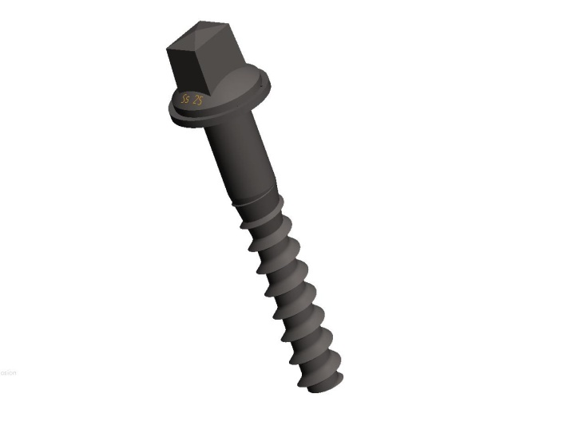
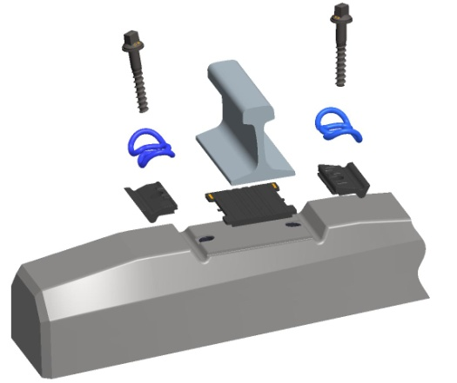
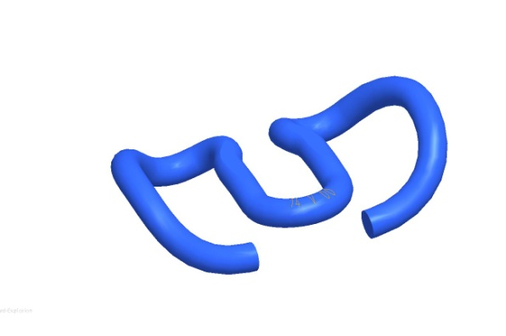
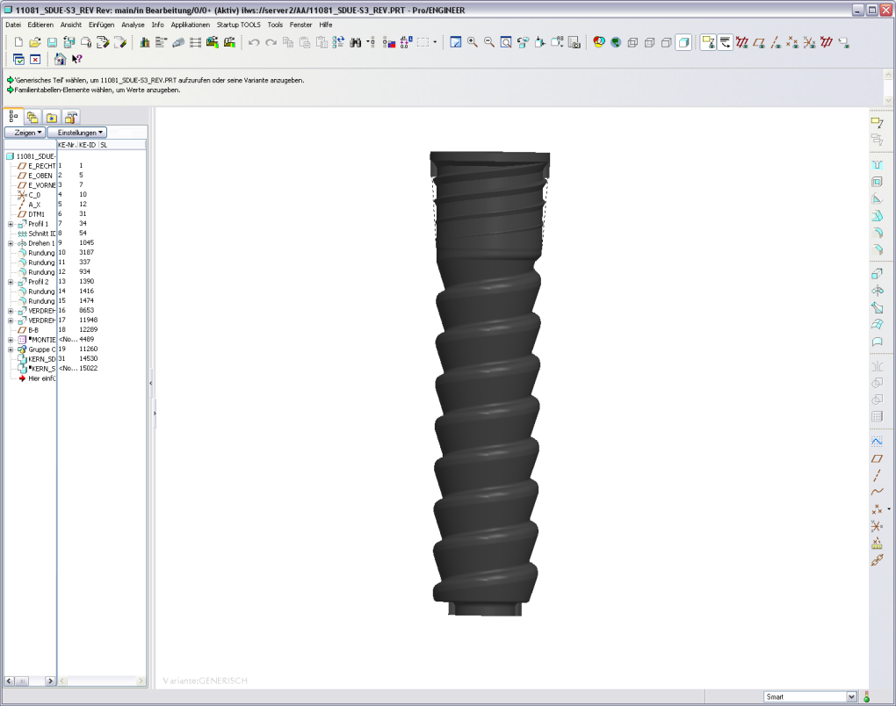
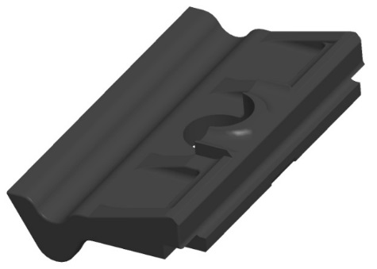
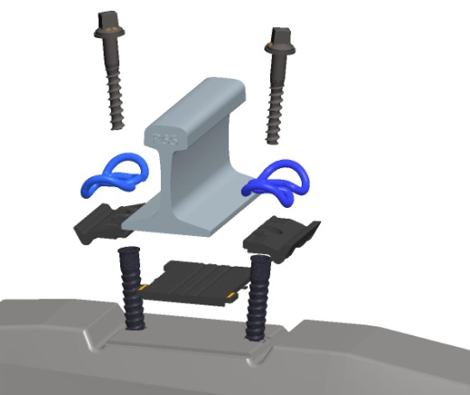
Рельсовое скрепление ШВИХАГ SBS W 21 на шпале Универсальные Технологии
Упругая клемма Skl 21
Шпальный шуруп
Ss 25
Пластиковый дюбель Sdü S3
Углонаправляющая плита
Wfp SL 21
Прокладка

Slide 7
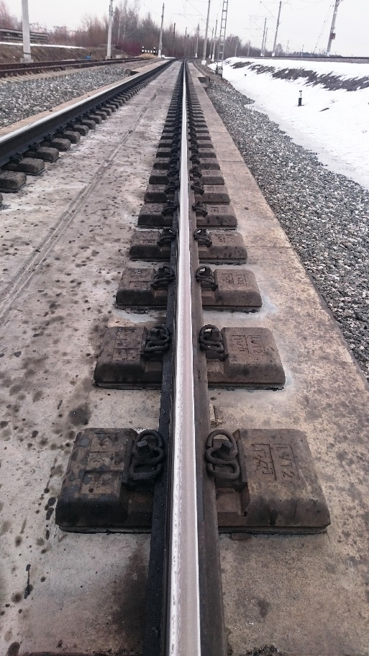
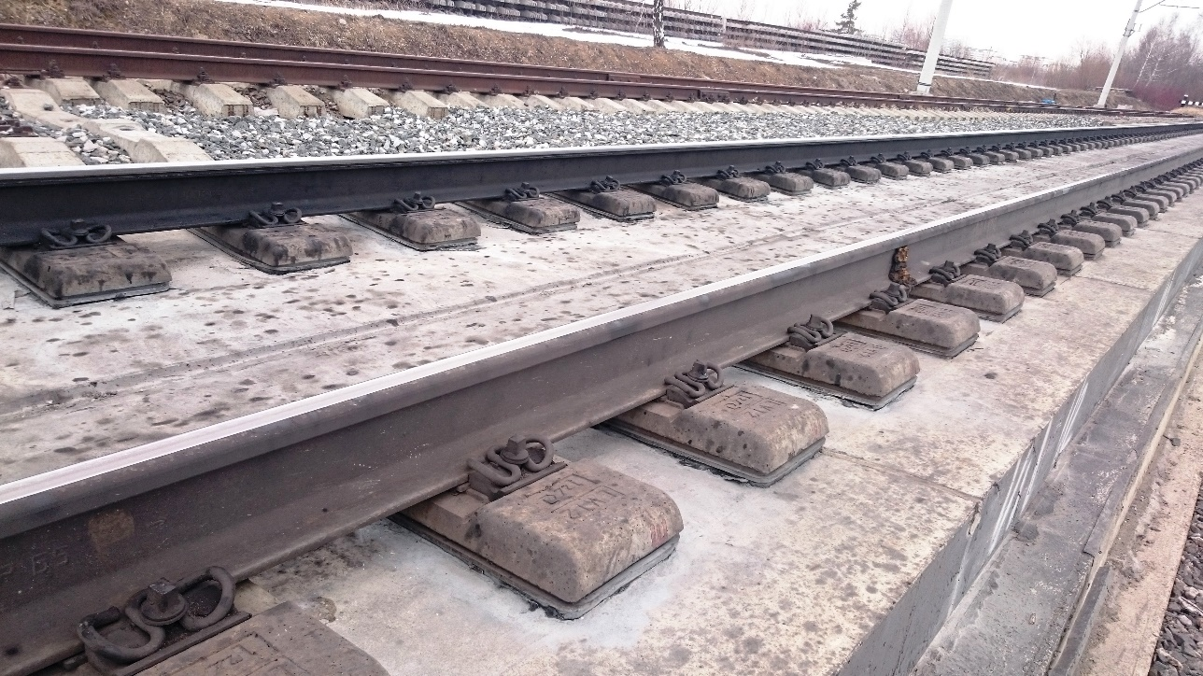
Система SBS W 21 на блоках

Slide 8
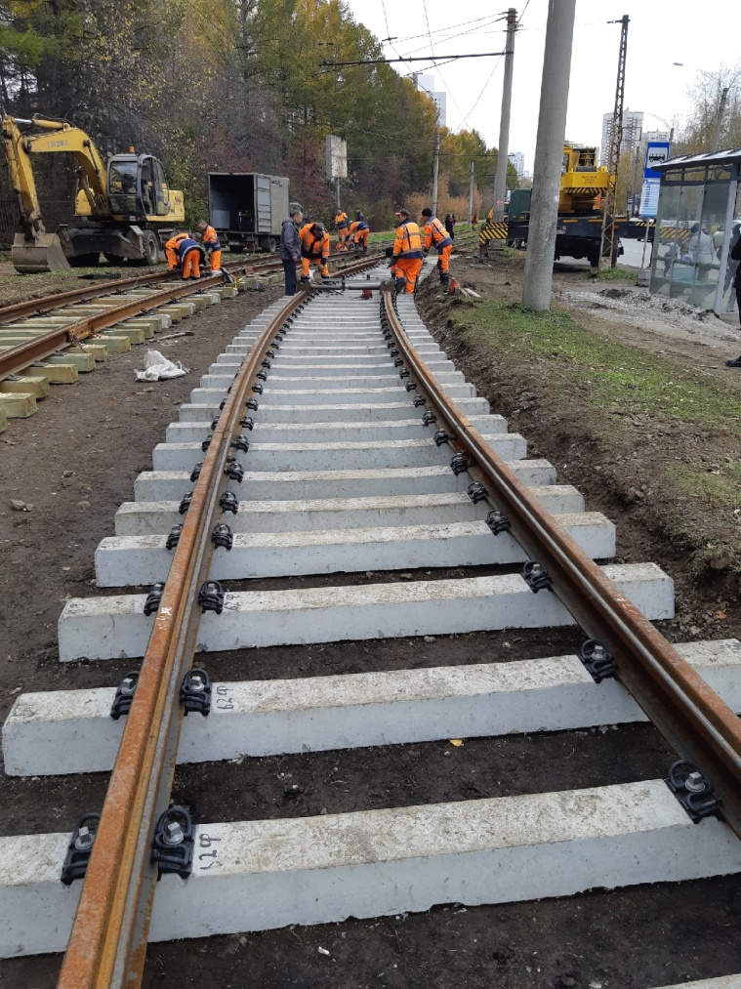
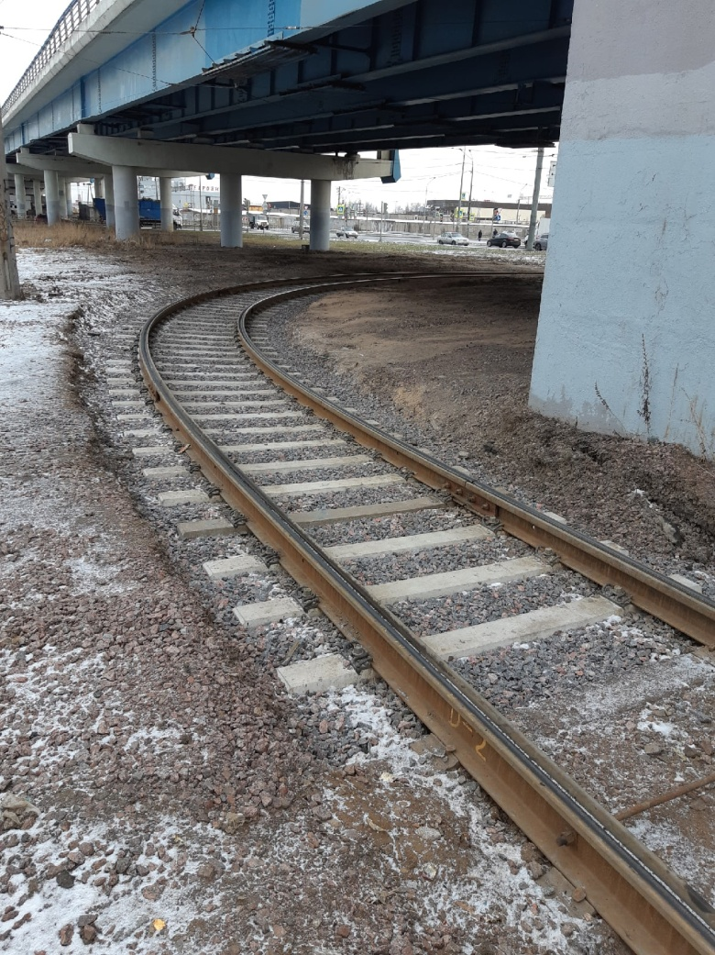
Система SBS W 21 примеры

Slide 9
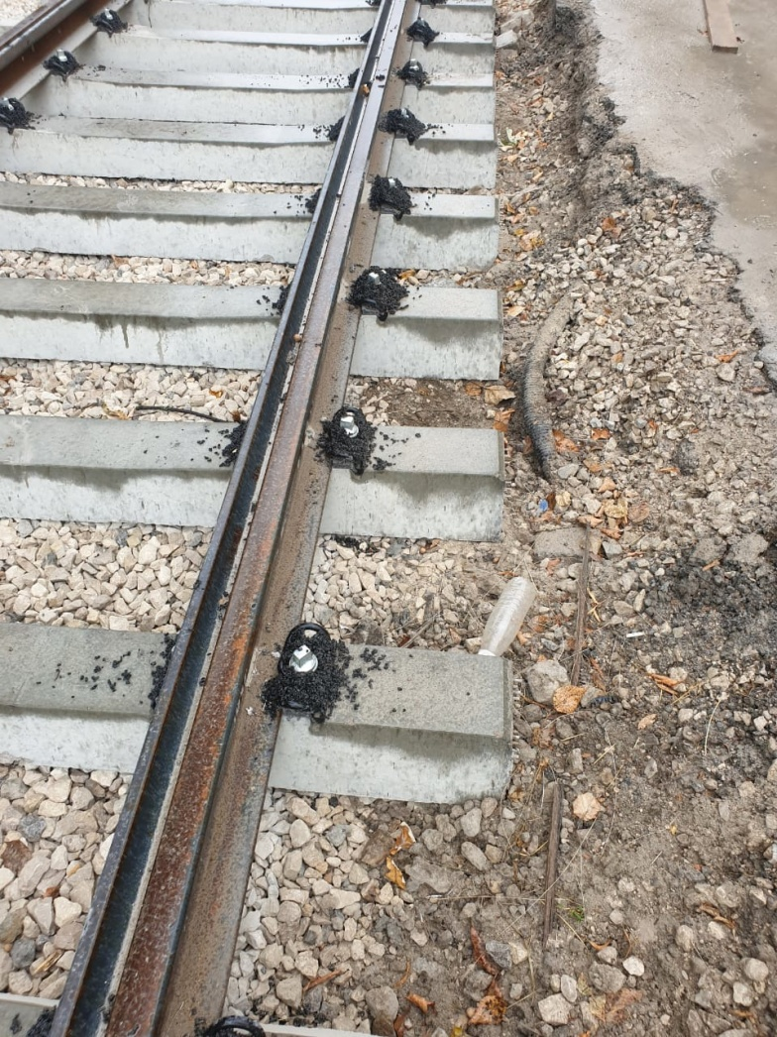
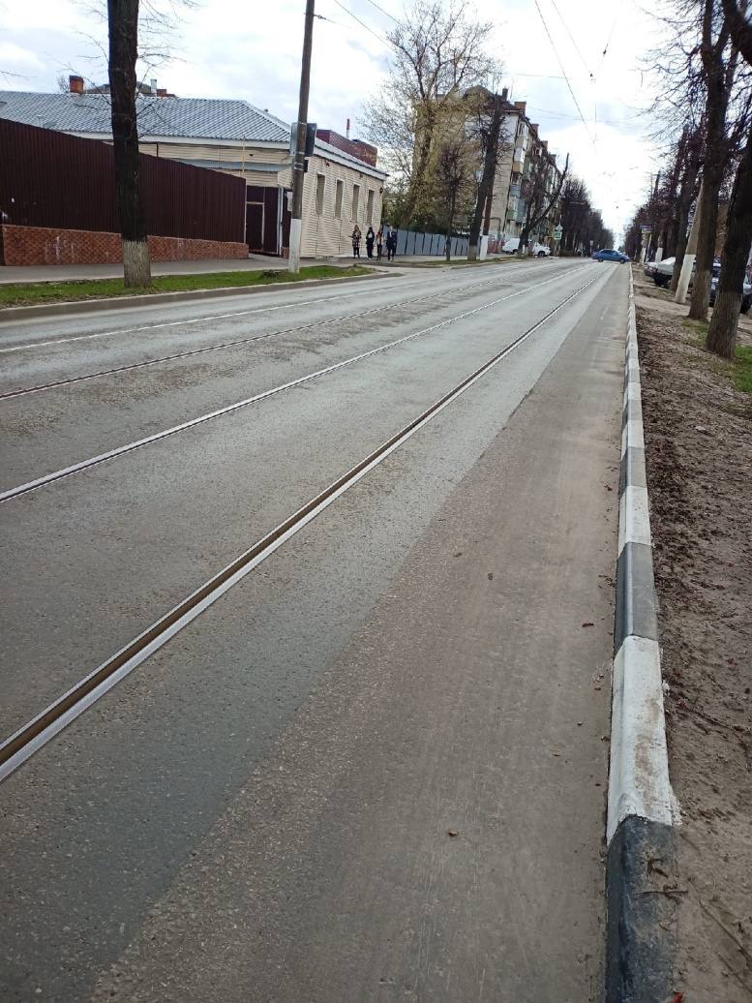
Система SBS W 21 примеры

Slide 10
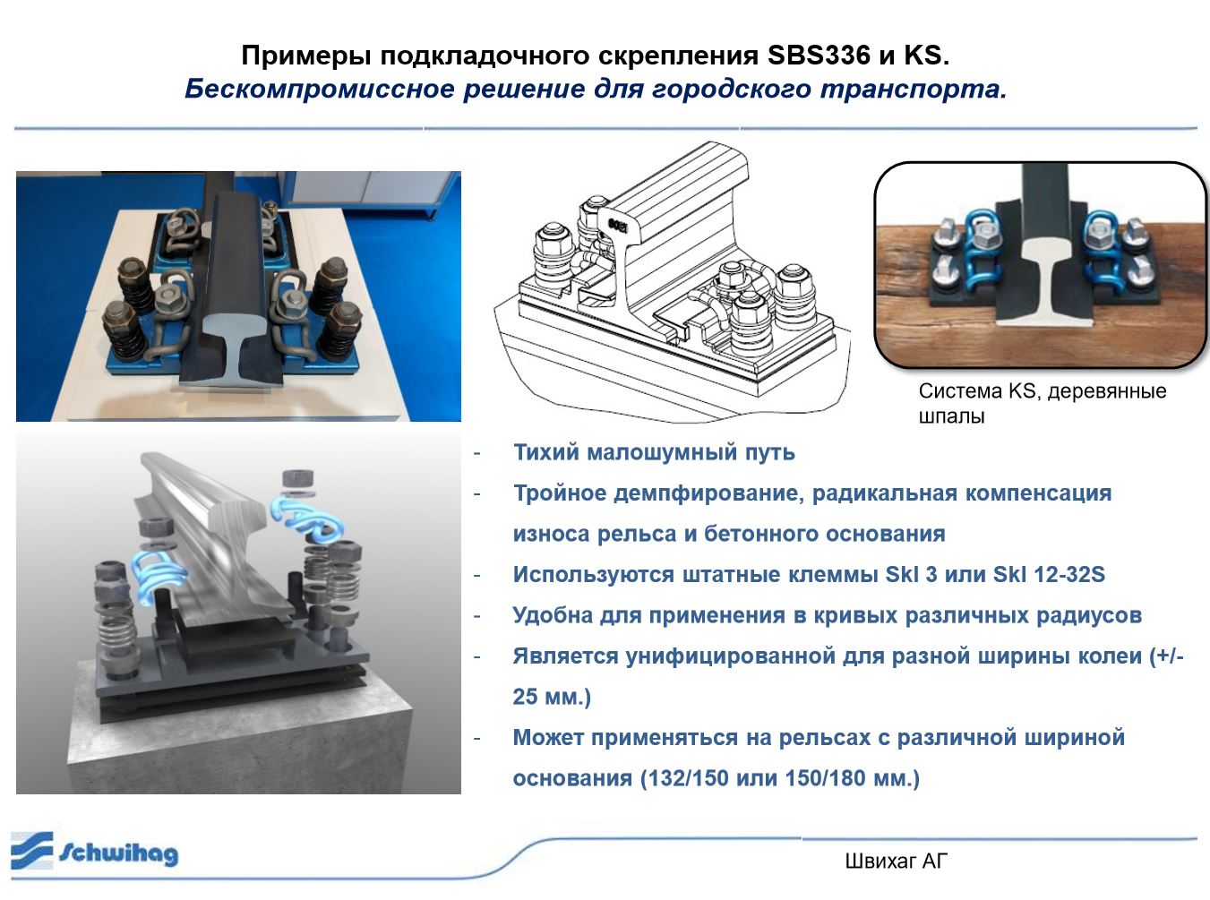
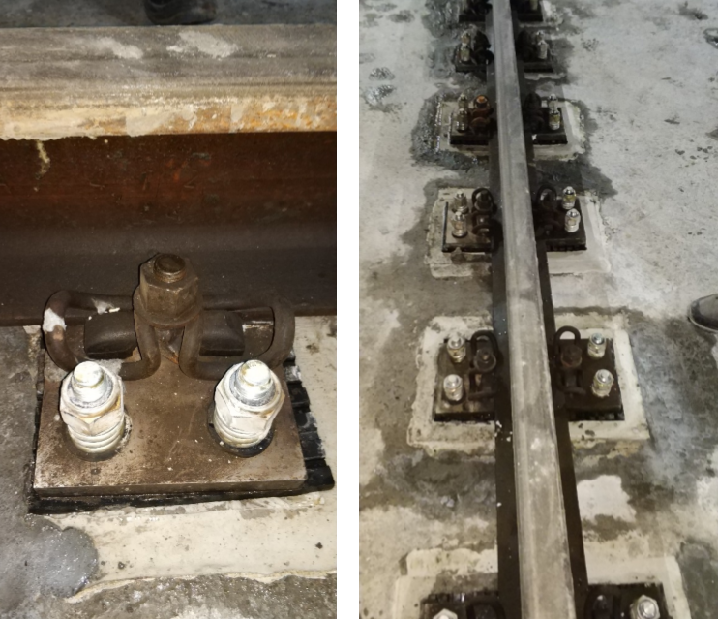
Система SBS336 на путях московского метрополитена

Slide 11
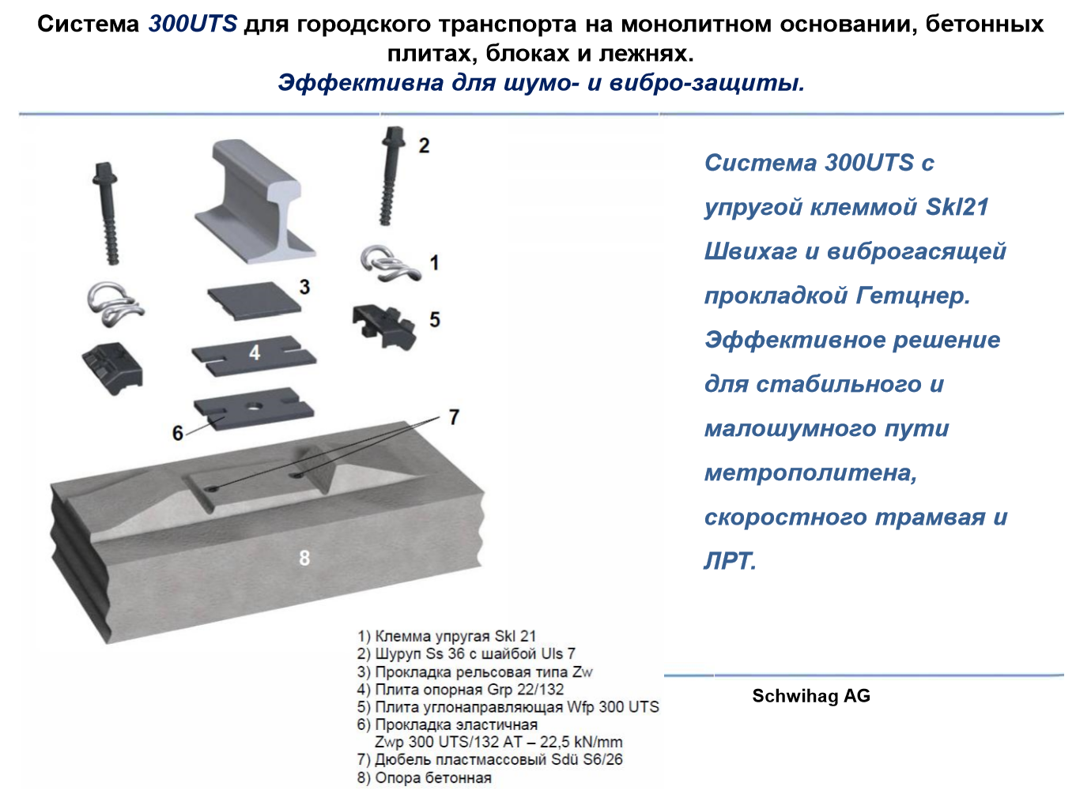

Slide 12
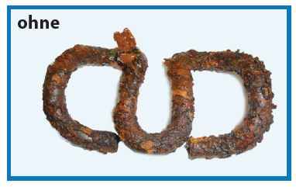
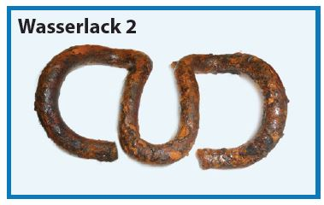
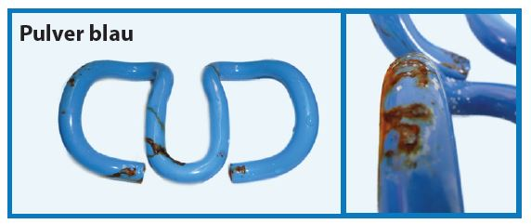
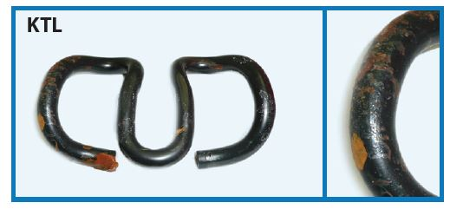
ВЫСОКОТЕХНОЛОГИЧНЫЕ АНТИКОРРОЗИОННЫЕ ПОКРЫТИЯ ДЛЯ КЛЕММ
Без покрытия
Водный лак
Порошковое покрытие
KTL – длительная защита от коррозии

Slide 13
Возможность замены дюбеля
Демонтаж дюбеля
Монтаж дюбеля

Slide 14
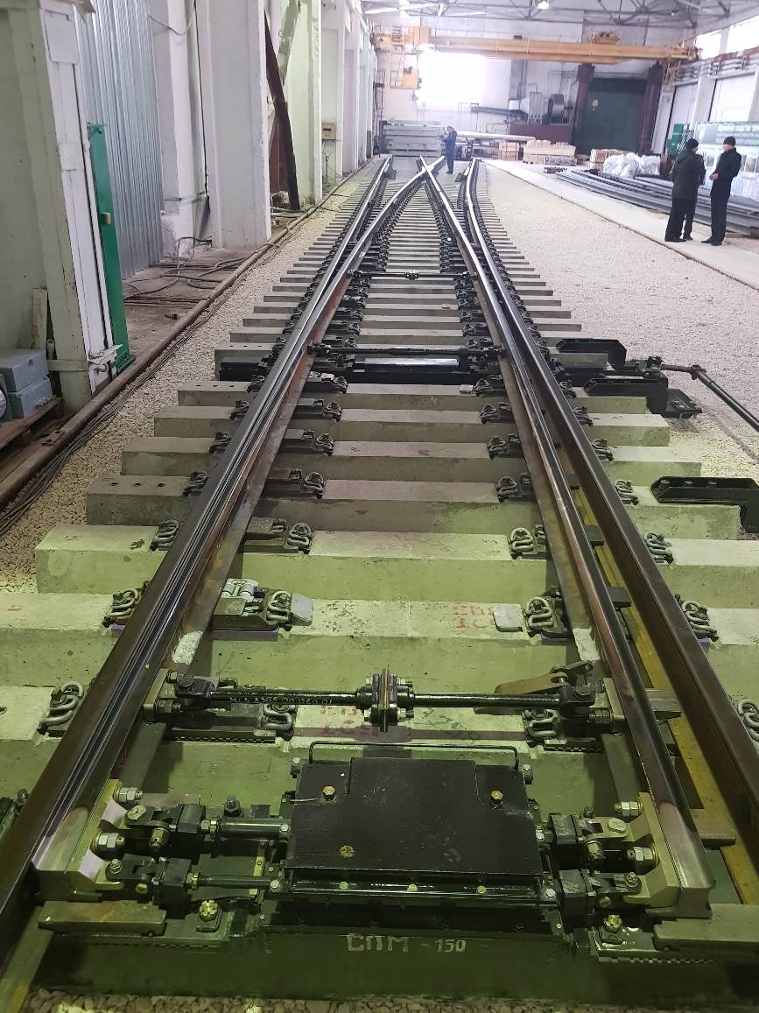
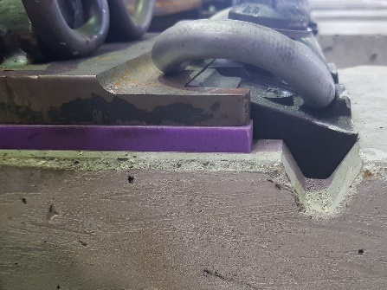
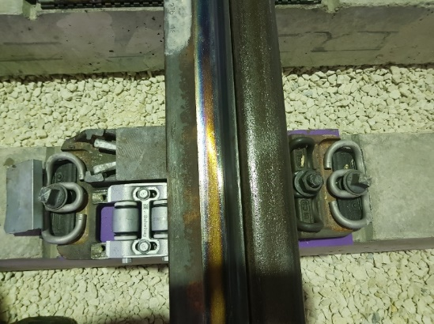
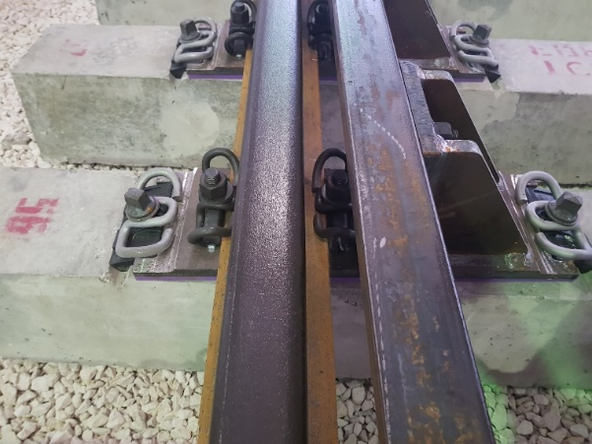
Совместная работа Муромского стрелочного завода и Швихаг
Vmax = 160 km/h (по прямой)
Vmax = 40 km/h (в изгибе)
Нагрузка на ось: 27,0 t
Ширина колеи: 1524 mm
Грузовые составы и перевозка пассажиров
Плоский стрелочный брус
Подшпальная прокладка Getzner
Статическая жесткость SBS ca. 140 kN/mm
Schwihag:
SBS-концепт и разработка
Подкладки (вкл. ZRV роликовые устр.)
SBS wSL1 и SKL12-32S

Slide 15
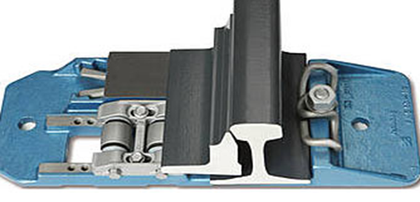
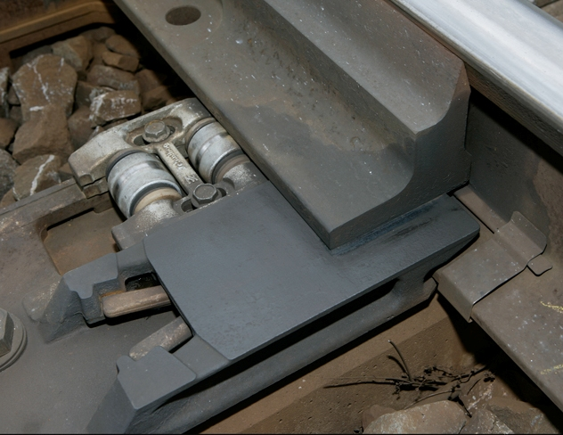
Роликовое устройство Schwihag
- Снижения переводного усилия-продление срока службы СП
- Регулировка каждого ролика по высоте
- Снижение затрат на обслуживание стрелочного перевода за счет отсутствия необходимости смазки подушек
-Длительное сохранение полимерных элементов основания
- Легкость в монтаже
- Забота об экологии

Slide 16
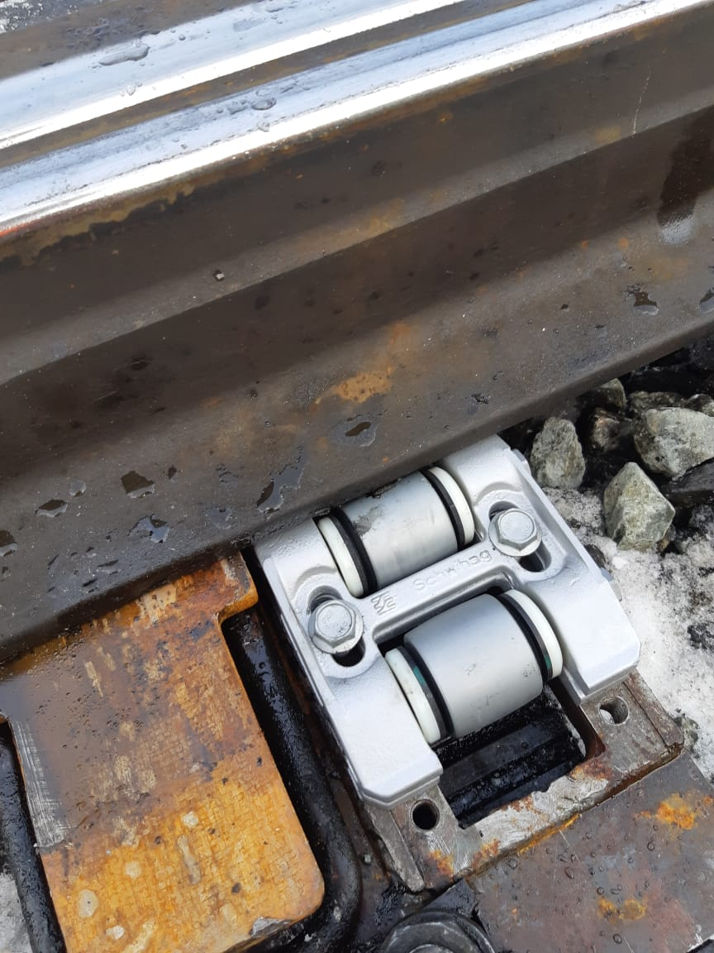
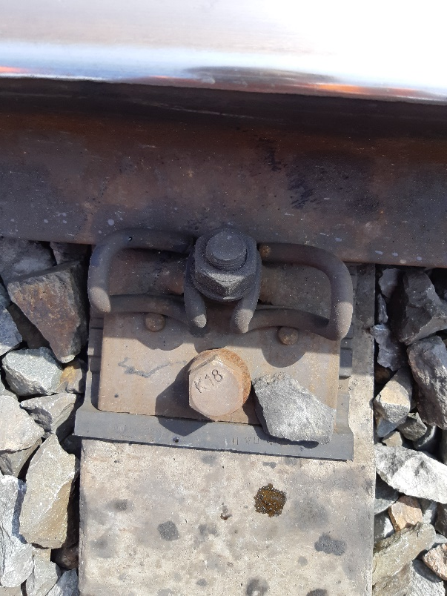
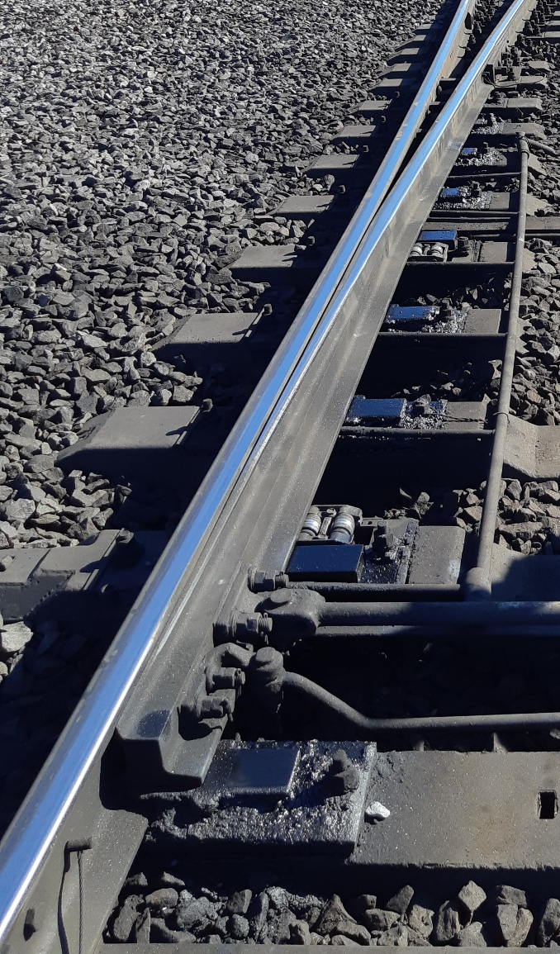
Модернизация существующих стрелочных переводов
- Роликовые устройства Schwihag доступны для установки на все существующие проекты стрелочных переводов
- Клемма 12-32S используется для модернизации существующих стрелочных переводов путем замены клеммы ПК

Slide 17
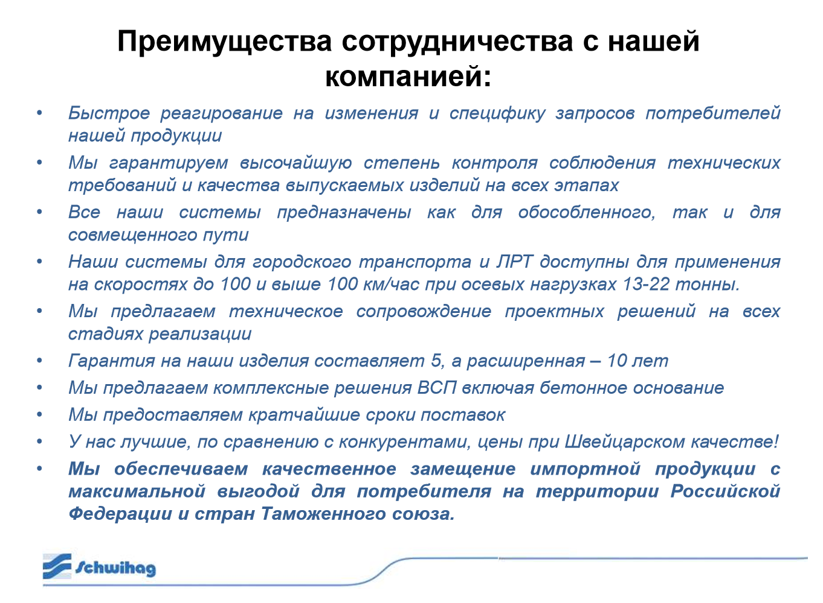

Slide 18
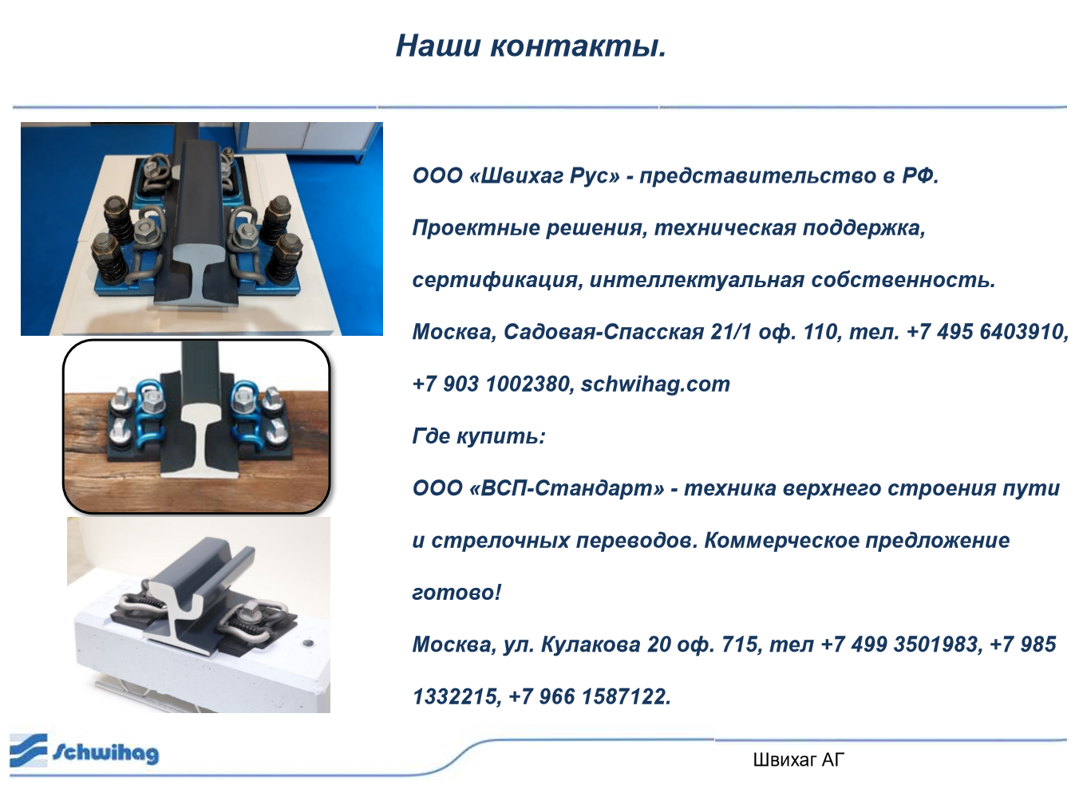

Slide 19
Спасибо за внимание!

